Slide 1
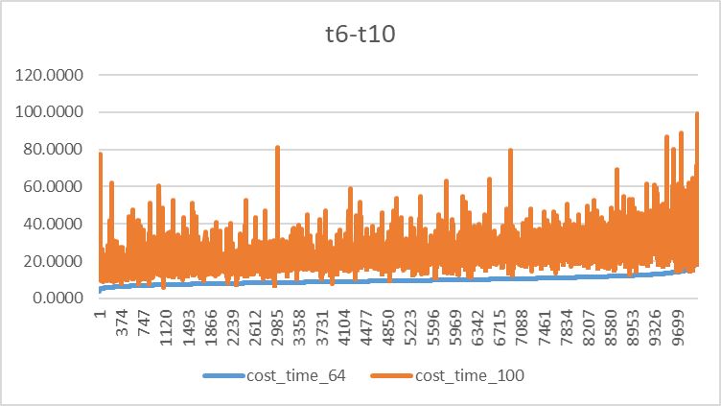
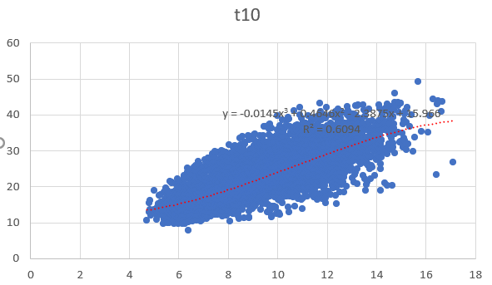
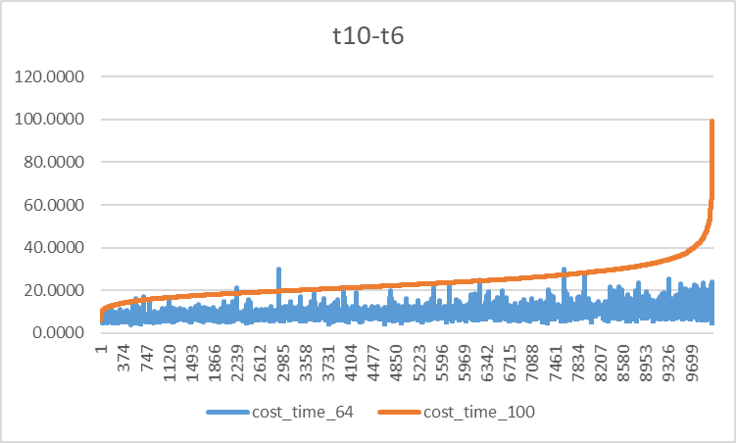
观察数据集分布
Notes:
观察数据集分布，
左侧t6-t10和t10-t6两张折线图都是以图片id为x，groundtruth64、100为y1、y2。
不同的是，两个图的图片索引顺序不一样，一个按照groundtruth64从小到大对图片索引进行排列，一个按照groundtruth100从小到大排列
可以看到，按照gt64从小到大排列，gt100呈现出较大波动，有很多噪音
右侧的散点图，分布以gt64和gt100作为（x，y），可以看到xy有一定相关性，但是相关性并没有想象中那么好

Slide 2
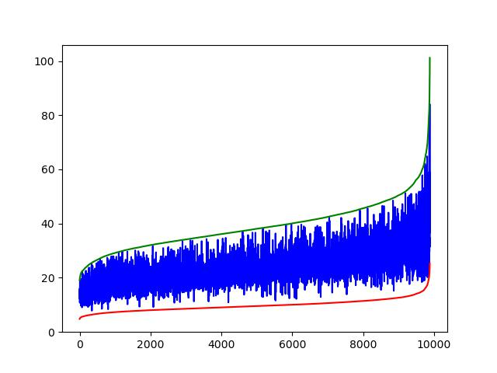
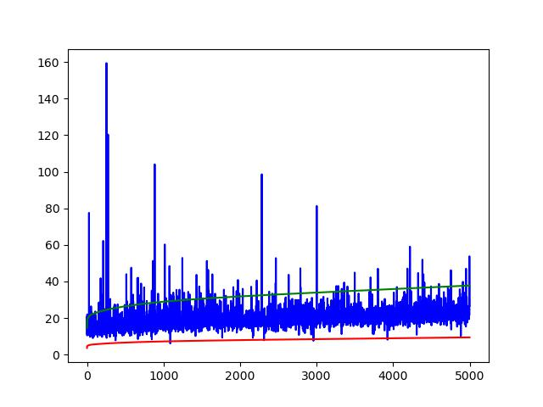
初步数据清洗
Notes:
初步数据清洗，
我们以gt64为依据，清楚一些很离谱的点，比如说拼100块用时比64块少的，或者64块用时在几分钟，100块却达到一个多小时的
左右两图分别是清洗前后，红色绿色的是预设的阈值（y红色=gt64，y绿色=5*gt64），超过的都被截取

Slide 3
最终数据清洗
筛选条件 ：Android手机用户，64分割完成局，hint使用次数小于3、非旋转局、无中途退出、living_days>0 .
数据范围 ：2021年以来的所有数据 数据清洗 利用3σ原则对每张图片的数据进行清洗
清洗后数据效果：
相关系数对比（64分割平均完成时长与100分割平均完成时长）
数据清洗后 0.926578146
数据清洗前 0.349793448

Slide 4
整体框架图
遇到的问题
模型裁剪
过拟合
dropout
L2正则化
解决办法
+
样本分布不均
数据增强
+
模型融合
Notes:
1.过拟合：vit模型能力很强，容易过拟合，在测试集上效果远不如训练集-模型裁剪以及dropout和L2正则化
2.样本分布不均：拼图时间呈正态分布，导致头尾数据很少-过采样，数据增强

Slide 5
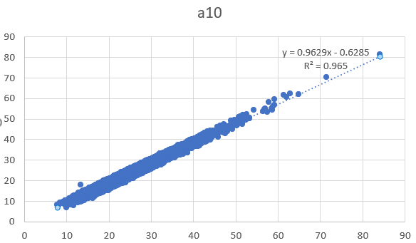
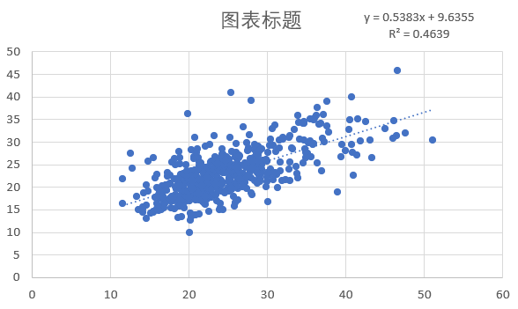
过拟合
Notes:
问题一：过拟合
左上是训练集，右下是测试集
可以看到，虽然vitbase经过80epoch可以很好的拟合训练集，但是在测试集上的表现欠佳
后续工作将集中在解决过拟合问题

Slide 6
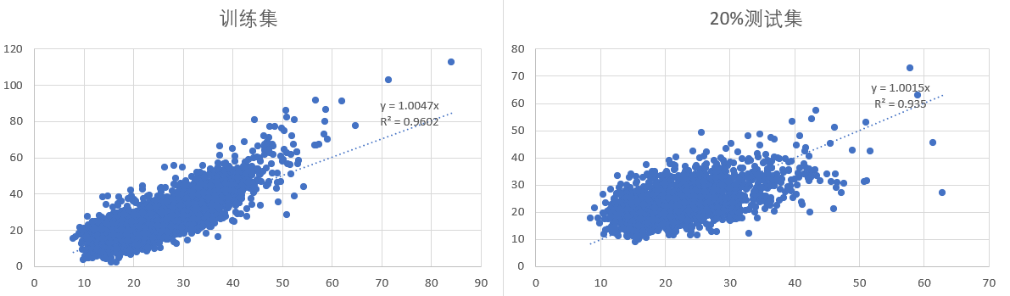
加入dropout等正则化方法
Notes:
0404all_t10vit3v7
1用了前三层vit small（丢弃VIT模型后几层，一来减少过拟合风险，二来加速模型推理）
2.Dropout0.3在0，2层随机舍弃
3.同时加入l2正则化，1e-5
训练了80epoch
过拟合问题得到初步缓解，
但是dropout的加入导致训练收敛很慢

Slide 7
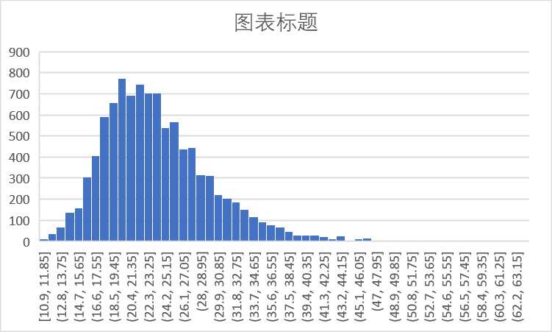
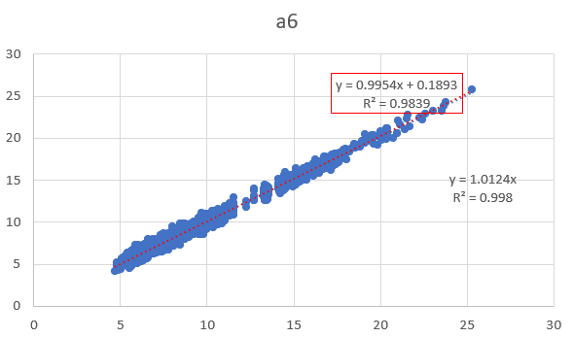
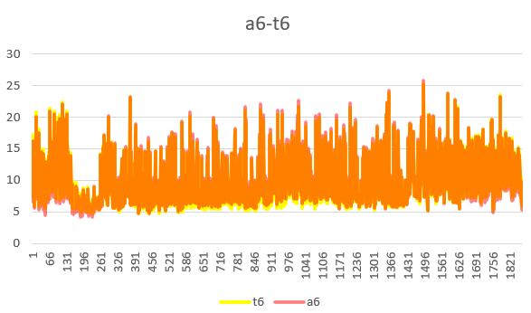
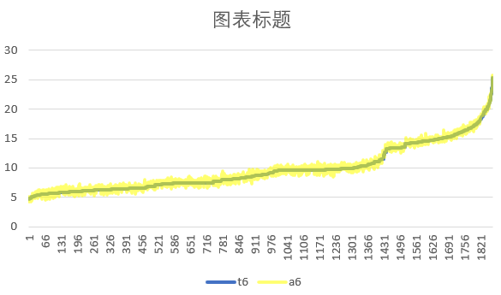
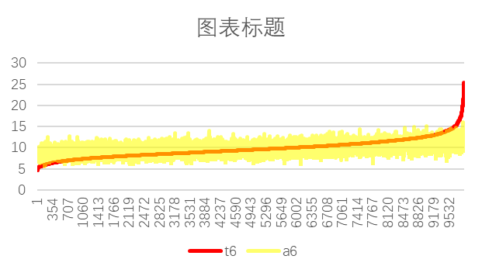
样本分布不均
Notes:
问题二：
数据呈现正态分布，导致头尾数据很少，样本分布不均匀
左侧是采样之前的原始数据学习10epoch后的结果，可以看到左下图是64块时间，红线是真实值，黄线是预测值，在样本多的中间部分，黄线在红线附近震荡，但是在头尾区域，黄线严重偏离红线
右侧是简单欠采样（随机去除多数类中的样本来减少样本数量）之后的结果，可以看到，同样学习10epoch后，黄线可以很好的跟随红线的趋势

Slide 8
用数据增强平衡样本
尝试使用采样技术来平衡数据
1.过采样，对头尾数据进行数据增强
数据增强（过采样），随机打乱周边和中间的patch，增加6分钟以下和10分钟以上的数据
2.尝试使用加权损失函数来提高少数样本的重要性（不过效果不如1好。
3.欠采样，丢弃中间数据以达成平衡（没有充分利用数据集，破坏数据分布，效果不好。

Slide 9
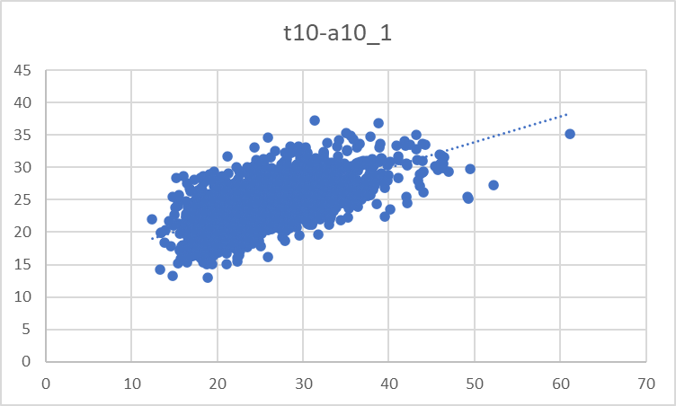

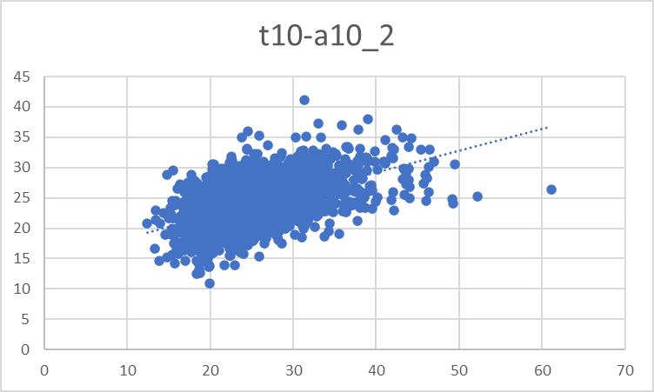
模型融合
Notes:
Model ensemble
训练了两个模型，分别用vitbase和vitsmall训练了80epoch，此时测试集loss已经停止下降
可以看到左侧两个模型在测试集上的图，上图（small）比下图效果好一点但也仍有较大误差
但是当两个模型进行简单融合之后，效果比这两个都要好，验证了模型融合的有效性
所以最后选取4个效果不错的模型进行融合
2个用来预测64块的时间，2个用来预测100快的时间

